Slide 1

函数
分享人：伍树明、许壮

Slide 2
课程 大纲​​
为什么有函数？函数是什么？
C语言的存储模型
题目
小实验展示
函数的定义和调用方式

Slide 3

第一章 为什么有函数？ 什么是函数？

Slide 4
为什么有函数？
1.减少重复的代码量。
2.使程序结构清晰、易读，易于修改，符合结构化程序设计原理 。
3.程序出错时方便分块查找出错误，便于调试。
4.有些问题是递归思想，需要用函数实现递归算法。

Slide 5
什么是函数？
1.函数将程序里面的某一功能模板化、将目的具体化，也方便了后期的修改和维护。
2.函数有较强的独立性，可以相互调用。
3.如果在一个程序中不同的地方，需要经常执行一组相同的语句来完成一种相对独立的功能，则可以把这组语句定义为一个独立的程序模块—函数。简化了代码量。

Slide 6

第二章 函数的定义和调用方式

Slide 7
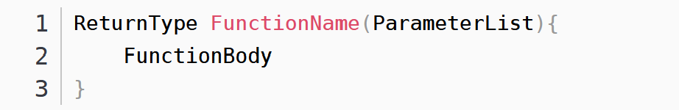
函数的定义
格式
在上面的定义中，我们可以看出一个函数的定义分四部分：
1. ReturnType是返回类型，只要ReturnTypeReturnType不为voidvoid，函数的返回值类型必须要求和ReturnTypeReturnType相同
2. FunctionName是函数的名字
3. ParameterList是函数的参数，参数数量理论上为任意自然数，但太多了的话不利于后期的修改与维护
4. FunctionBody是函数主体，包含一组函数执行语句

Slide 8
手写获取随机函数
输入是什么？如何实现自动输入？
输出是什么？
如何实现将输入离散化输出？

Slide 9
重载
C++可以重载，而C不行。为什么？
答：C++用函数名和参数类型来命名编译后的函数名 ；而C语言没有类似的重载机制，一般是利用函数名来指明编译后的函数名的

Slide 10
函数的调用方式
C语言两种：
1. 传值调用
2. 指针调用
C++多一种：引用调用

Slide 11
实现swap()
思考：为什么传值调用不行，而指针调用可以达到目标？
再思考：指针调用和引用调用的区别

Slide 12
如何调用其它文件里的函数？
答：extern实现
extern 存储类用于提供一个全局变量的引用，全局变量对所有的程序文件都是可见的。当您使用 'extern' 时，对于无法初始化的变量，会把变量名指向一个之前定义过的存储位置。

Slide 13

第三章 C语言的存储模型

Slide 14
内存的分类
1. BSS段。用来存放程序中未初始化的全局变量的内存区域。
2.数据段。用来存放程序中已初始化的全局变量的内存区域。
3.代码段。用来存放程序执行代码的内存区域。
4.堆。用来存放进程运行中被动态分配的内存段，它的大小并不固定，可动态扩张或缩减。当进程调用malloc分配内存时，新分配的内存就被动态添加到堆上，当进程调用free释放内存时，会从堆中剔除。
5.栈。存放程序中的局部变量（但不包括static声明的变量，static变量放在数据段中）。同时，在函数被调用时，栈用来传递参数和返回值。由于栈先进先出特点。所以栈特别方便用来保存/恢复调用现场。

Slide 15
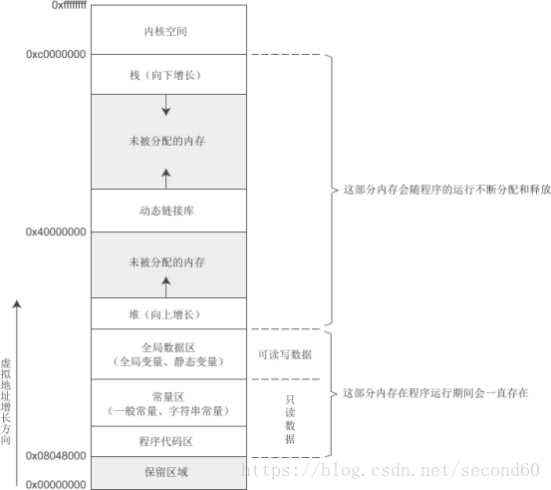
Linux下32位环境的用户空间内存分布情况

Slide 16
怎样调用函数？
-S 只激活预处理和编译，就是指把文件编译成为汇编代码。观察 call

Slide 17

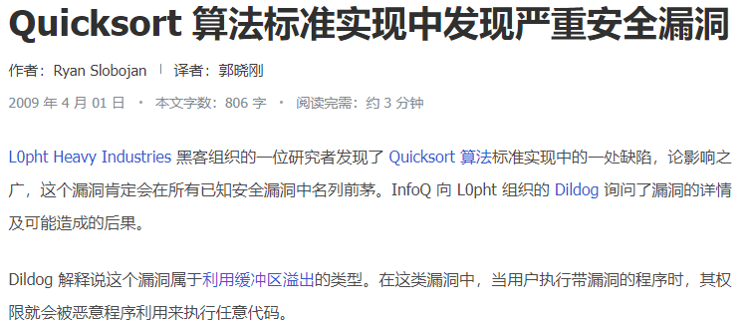
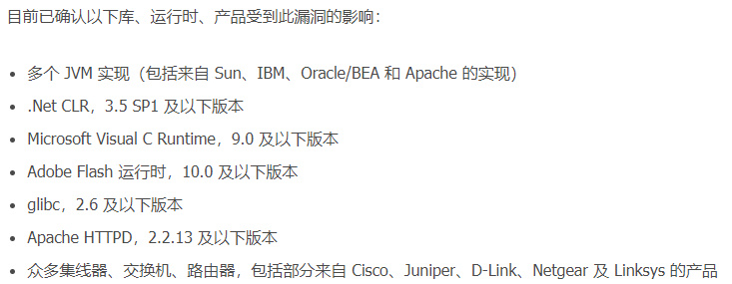
爆栈
1. 递归层数过多

Slide 18
爆栈
2.在函数里面狂开内存
用 int a[100000007] 分别在数据段和栈里实验

Slide 19

第四章 题目

Slide 20
写题时怎样用函数
将一个大问题分解为多个小问题
如果这些小问题的处理方式一模一样，加上终止条件就是递归算法。

Slide 21
题目一
画菱形
输入：n（奇数）。表示菱形的行数。
输出：一个菱形。
函数设计：大循环表示行数。一个大循环里套两个小循环，小循环分别是空格数和 * 数。

Slide 22
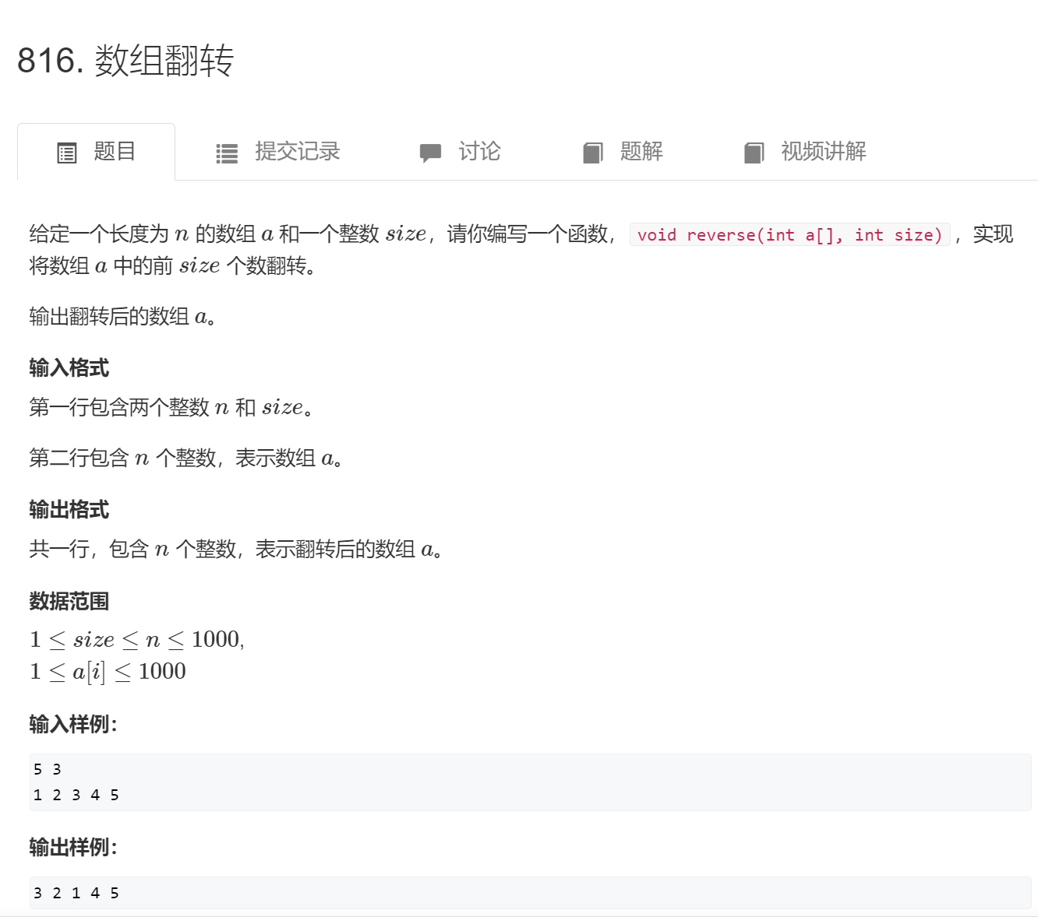
题目二

Slide 23
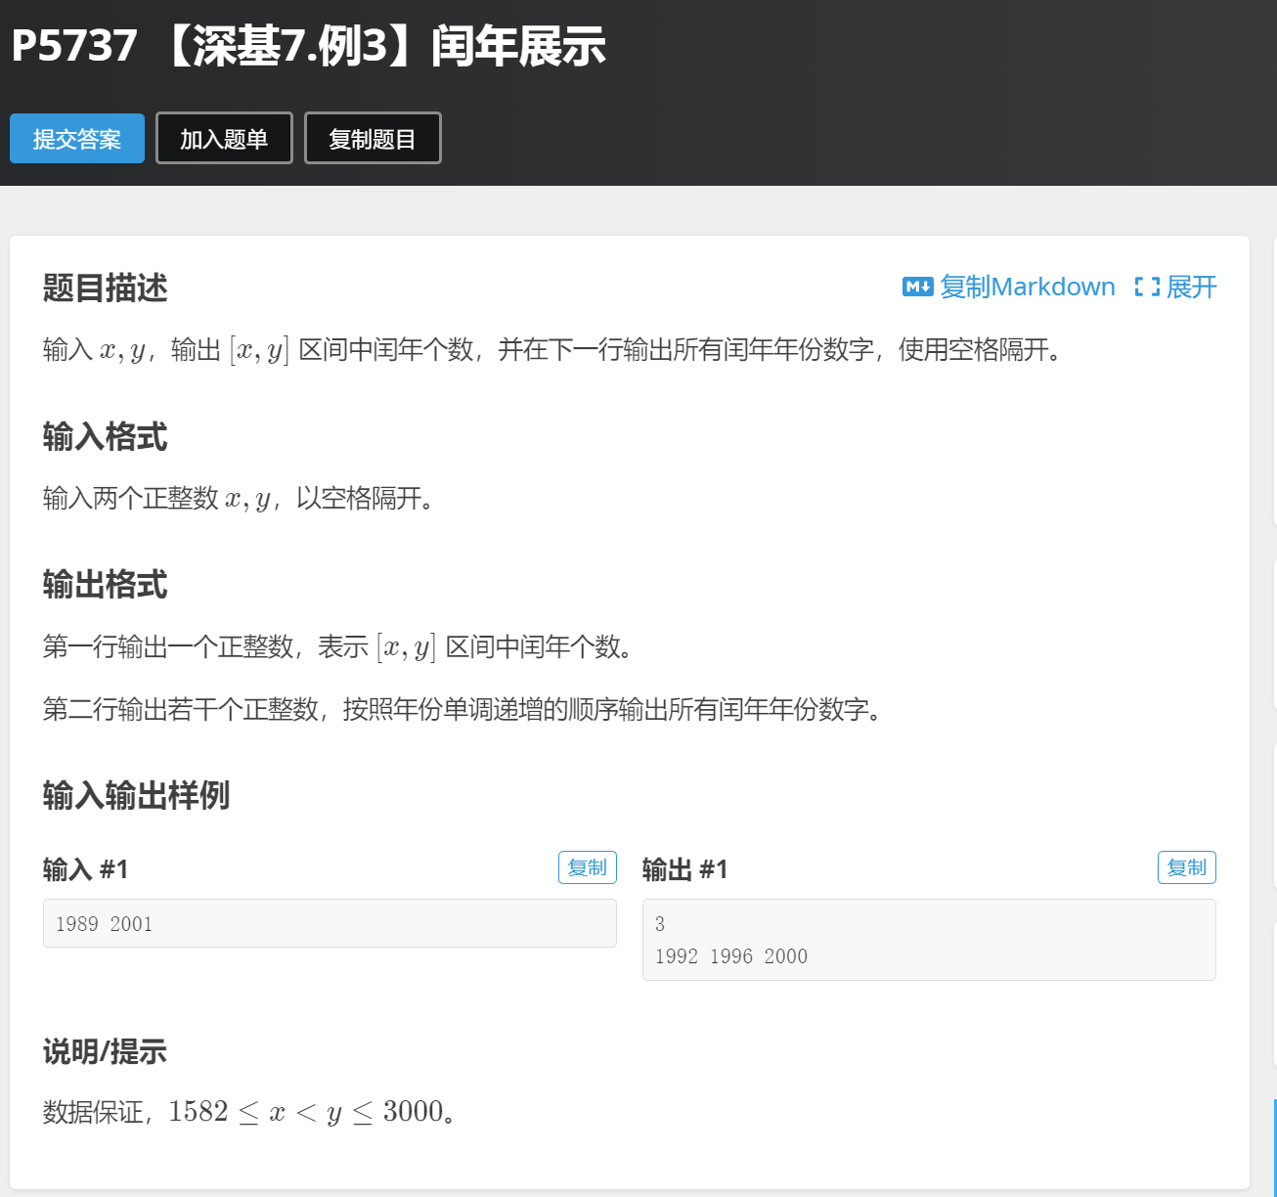
题目三

Slide 24
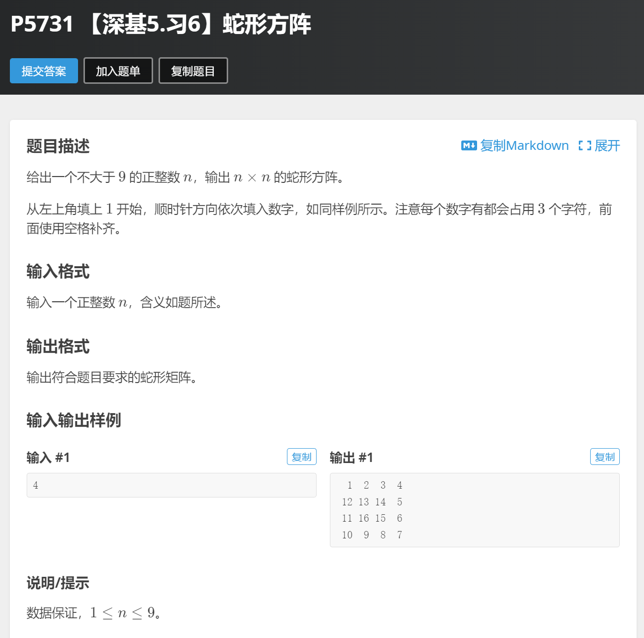
题目四

Slide 25

第五章 小实验展示

Slide 26
完结撒花 Q & A 环节

